Slide 1
ACTUALISATION FISCALE
Par Fabien Storme (avocat)
UNASA – 7 février 2018

Slide 2
Micro-BNC : ce qui change
  Doublement du seuil des recettes : jusqu’à 70 000 €
  Période de référence : années N-1 ou N-2
  Déconnexion avec le régime de franchise de base dont les seuils sont maintenus
  Applicable à compter des revenus de 2017
UNASA – 7 février 2018

Slide 3
  Micro-BNC : Seuil unique de recettes
  Applicable l’année N aux titulaires de BNC dont le total des recettes hors taxe encaissées n’excède pas 70 000 € :
    - l’année civile précédente (N-1)
    - ou lorsque les recettes de N-1 sont supérieures
    à 70 000 €, la pénultième année (N-2)
  Le seuil a retenir pour N-1 et N-2 est le seuil applicable au cours de l’année d’imposition (N)
  Ce seuil sera revalorisé tous les 3 ans
UNASA – 7 février 2018

Slide 4
Micro-BNC : Modalité d’appréciation du seuil de 70 000 €
  Principe
    Abandon du mécanisme du seuil de tolérance (ou seuil haut)
    Comparaison des recettes de N-1 et N-2 au seuil
    de 70 000 €
UNASA – 7 février 2018

Slide 5
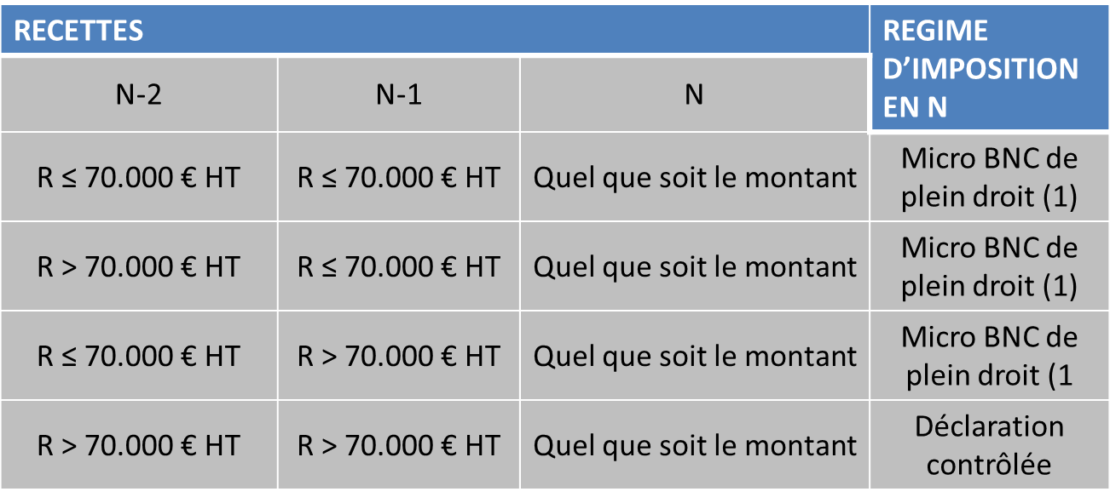
Micro-BNC : Modalité d’appréciation du seuil de 70 000 €
(1) Sauf option pour le régime de la déclaration contrôlée.
UNASA – 7 février 2018

Slide 6
Micro-BNC : Modalité d’appréciation du seuil de 70 000 €
exemple | RECETTES |  |  | REGIME D’IMPOSITION
 | 2015 | 2016 | 2017 | 2017 | 2018
Cas n° 1 | 30.000 € | 35.000 € | 80.000 € | Micro BNC (1) | Micro BNC (1)
Cas n° 2 | 40.000 € | 75.000 € | 90.000 € | Micro BNC (1) | Déclaration contrôlée
Cas n° 3 | 75.000 € | 80.000 € | 60.000 € | Déclaration contrôlée | Micro BNC (1)
Cas n° 4 | 75.000 € | 85.000 € | 90.000 € | Déclaration contrôlée | Déclaration contrôlée
(1) Sauf option pour le régime de la déclaration contrôlée.
UNASA – 7 février 2018

Slide 7
Micro-BNC : Déconnexion du régime de franchise en base de TVA
Abandon de l’adossement des deux régimes
Distinction des seuils
Abandon de la condition d’être en franchise de base pour bénéficier du régime micro-BNC
  Le dépassement des limites de la franchise de base ou l’option pour l’assujettissement à la TVA n’emporte plus la déchéance du régime micro-BNC
    Un assujetti à la TVA peut bénéficier du régime micro-BNC
UNASA – 7 février 2018

Slide 8
Micro-BNC : Création d’activité
Application du régime Micro-BNC de plein droit quelque soit le montant des recettes les deux premières années
  Interprétation confirmée par la Bureau B1 de la Direction de la législation fiscale qui résulte de l’absence d’années de référence antérieures. Ce n’est qu’à partir de la 3ème année que le titulaire de BNC disposera de 2 années de référence.
  Référence qui devrait être reprise au Bofip.
UNASA – 7 février 2018

Slide 9
Micro-BNC : Création d’activité
Exemple
Un professionnel libéral débute son activité le 1er mars 2017.
Recettes 2017 : 93 000 € HT – Recettes 2018 : 115 000 € HT –
Recettes 2019 : 60 000 € HT
2017 : Micro BNC de plein droit en l’absence d’années de référence (Ni N-1, ni N-2)
2018 : Micro BNC de plein droit en l’absence d’années de référence (N-2)
2019 : Déclaration contrôlée de plein droit le seuil de 70 000 € HT étant dépassé en N-1 et N-2
UNASA – 7 février 2018

Slide 10
Micro-BNC : Création d’activité
Création d’activité en cours d’année de référence
Ajustement des années de référence N-1 et N-2 à une année pleine
Exemple
Un professionnel libéral débute son activité le 1er mars 2015
Recettes 2015 : 60 000 € HT – Recettes 2016 : 115 000 € HT
Ajustement des recettes 2015 : (60 000 / 306) x 365 = 71 569 HT
2017: Déclaration contrôlée de plein droit le seuil étant dépassé en N-1 et N-2
UNASA – 7 février 2018

Slide 11
Micro-BNC : Pluralité d’activités
Pas de modification
Exploitation de différentes activités par différents membres du foyer fiscal
Appréciation isolée des recettes de chaque membre
Exploitation de plusieurs activités BNC par un même membre
Totalisation des recettes quelque soit l’activité
Exploitation d’activité BNC et BIC dans une même entreprise
Si les activités sont réputées distinctes: imposition dans la catégorie correspondante
    Si la somme des recettes excède 70 000 € déclaration contrôlée en BNC et régime réel en BIC
Si les activités ne sont pas réputées distinctes :
    cumul des recettes des activités principale et accessoire
UNASA – 7 février 2018

Slide 12
Micro-BNC : Pluralité d’activités
Exploitation d’activité BNC et BIC dans des entreprises distinctes
      Imposition des revenus dans la catégorie qui leur est propre
      Appréciation distincte des recettes par rapport à chacune des activités
UNASA – 7 février 2018

Slide 13
Micro-BNC : Modalités d’option pour le régime de la déclaration contrôlée
Possibilité pour un professionnel soumis de plein droit au régime micro-BNC d’opter pour la déclaration contrôlée admise dans les mêmes conditions.
      Option valable 1 an et renouvelable par tacite reconduction
      Exercice de l’option au plus tard le 2e jour ouvré suivant le 1er mai de l’année (N+1) suivant celle (N) pour laquelle l’option est exercée
Exemple
Titulaire soumis de plein droit au régime micro-BNC pour les revenus 2017 peut opter jusqu’au 3 mai 2018.
L’option se matérialise par la souscription d’une déclaration 2035.
UNASA – 7 février 2018

Slide 14
Micro-BNC : Modalités d’option pour le régime de la déclaration contrôlée
Renonciation à l’option pour la déclaration contrôlée
      Dénonciation sur papier libre au service des impôts avant le 1er février de l’année de perception des revenus
      La renonciation prend effet au 1er janvier de l’année au cours de laquelle elle est exercée
Exemple
Si le contribuable souhaite renoncer à l’option au titre de l’imposition des revenus 2018, il devra la dénoncer avant le 1er février 2018.
UNASA – 7 février 2018

Slide 15
Micro-BNC : Incidence sur le régime micro social et le régime micro entrepreneur
Micro-social
      Alignement du seuil micro-social sur le seuil micro-BNC (le bénéfice du micro BNC étant une condition pour l’application du micro-social)
      Application du nouveau seuil en micro social à compter du 1er janvier 2018
Micro-entrepreneur
      Application du nouveau seuil de recettes aux prélèvements libératoires de l’IR
      Application à compter du 1er janvier 2018
      Option doit être effectuée au 31 décembre de l’année précédant celle au titre de laquelle le versement libératoire est appliqué (par dérogation, pour les revenus 2017, option possible jusqu’au 31 mars 2018
UNASA – 7 février 2018

Slide 16
Micro-BNC : Exemple récapitulatif
Un professionnel libéral a réalisé les montants de recettes suivants :
30 000 € pour 2015, 35 000 € pour 2016 et 50 000 € pour 2017.
On suppose que les années suivantes ses recettes s’établiront à :
75 000 € pour 2018, 80 000 € pour 2019 et 90 000 € pour 2020.
Il exerce une activité au titre de laquelle il est assujetti redevable de la TVA.
UNASA – 7 février 2018

Slide 17
Micro-BNC : Exemple récapitulatif
Imposition des revenus 2016 :
Application de plein droit du régime micro-BNC
    Recettes 2015 < 33 200 €
    Recettes 2016 < 35 200 €
    Franchise de base TVA applicable
Option pour la déclaration contrôlée possible
UNASA – 7 février 2018

Slide 18
Micro-BNC : Exemple récapitulatif
Imposition des revenus 2017 :
Application de plein droit du régime micro-BNC
    Recettes 2016 < 70 000 €
Option pour la déclaration contrôlée possible jusqu’au 3 mai 2018
TVA : redevable
    Recettes > 33 200 €
UNASA – 7 février 2018

Slide 19
Micro-BNC : Exemple récapitulatif
Imposition des revenus 2018 :
Application de plein droit du régime micro-BNC
    Recettes 2017 < 70 000 €
Option pour la déclaration contrôlée possible jusqu’au 3 mai 2018
TVA : redevable
    Recettes > 33 200 €
Régime micro-social applicable de plein droit
Possibilité, sous du respect de l’ensemble des conditions, d’opter pour le régime de l’auto-entrepreneur
UNASA – 7 février 2018

Slide 20
Micro-BNC : Exemple récapitulatif
Imposition des revenus 2019 :
Application de plein droit du régime micro-BNC
    Recettes 2017 < 70 000 €
Option pour la déclaration contrôlée possible jusqu’au 3 mai 2018
TVA : redevable
    Recettes > 33 200 €
Régime micro-social non applicable
Impossibilité d’opter pour le régime de l’auto-entrepreneur
UNASA – 7 février 2018

Slide 21
Micro-BNC : Exemple récapitulatif
Imposition des revenus 2020 :
Régime micro-BNC non applicable (soumission de plein droit au régime réel)
    Recettes 2018 > 70 000 €
    Recettes 2019 > 70 000 €
TVA : redevable
    Recettes > 33 200 €
Régime micro-social non applicable
Impossibilité d’opter pour le régime de l’auto-entrepreneur
UNASA – 7 février 2018

Slide 22
Actualité jurisprudentielle
Cumul d’un mandat social et d’une activité libérale
(CE, 8 déc. 2017, n° 409429)
Différé d’imposition en cas de transformation de société
(CE, 21 avr. 2017, n° 386896)
Imputation des déficits provenant de charges ou offices
(CE, 21 oct. 2016, n° 386796)

